Slide 1

E-PRESENSI MOBILE
CIAMIS

Slide 2
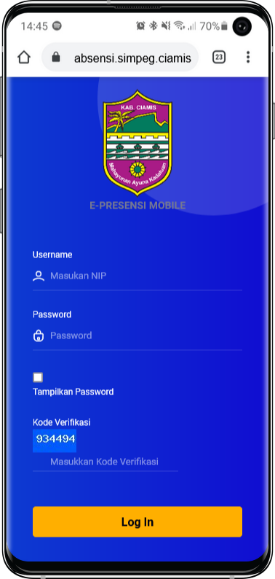
Download Aplikasi
Download Aplikasi dari Playstore,
Cari e-presensi ciamis

Slide 3
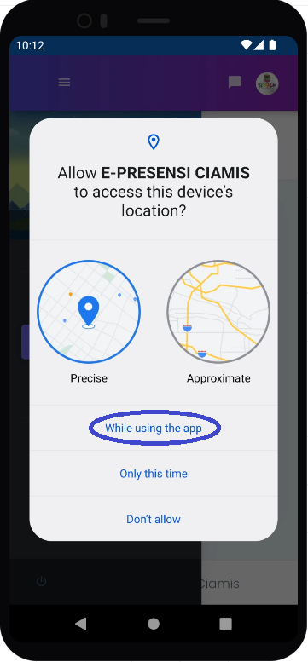
Absensi
Jika ada permintaan akses lokasi, pilih While using the app atau ijinkan aplikasi untuk mengakses lokasi handphone

Slide 4
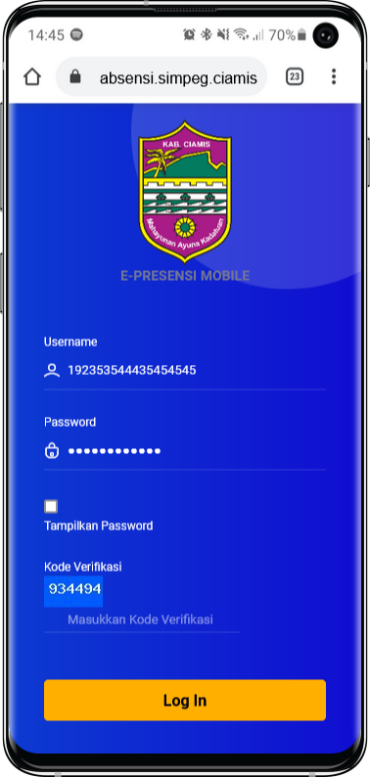
Login User
Masukkan
Username, Password dan Kode Verfikasi

Slide 5
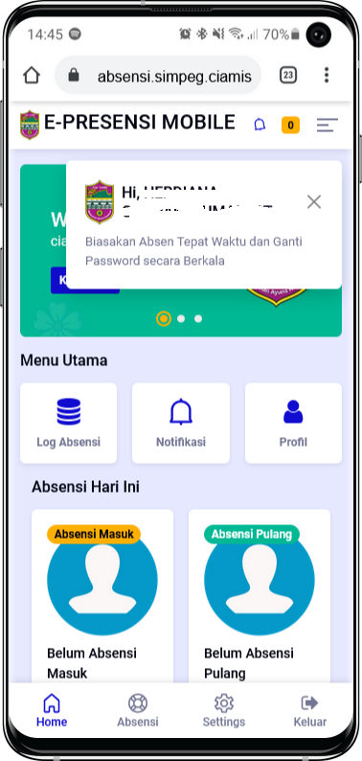
Dashboard
Jika Berhasil Login, akan muncul informasi pribadi dan Nilai Potongan Absensi Harian serta Bulanan

Slide 6
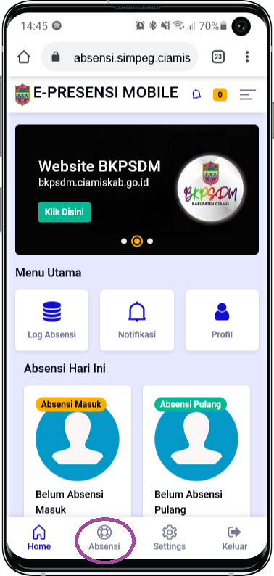
Absensi
Klik Menu Absensi

Slide 7
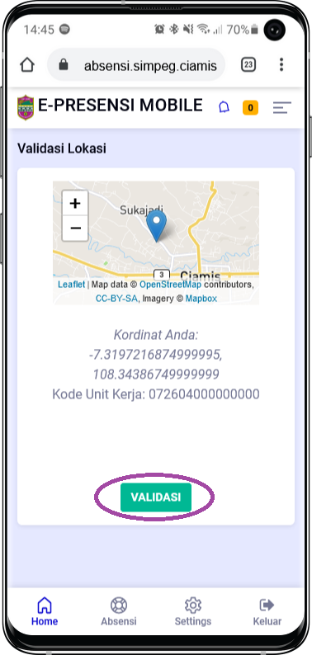
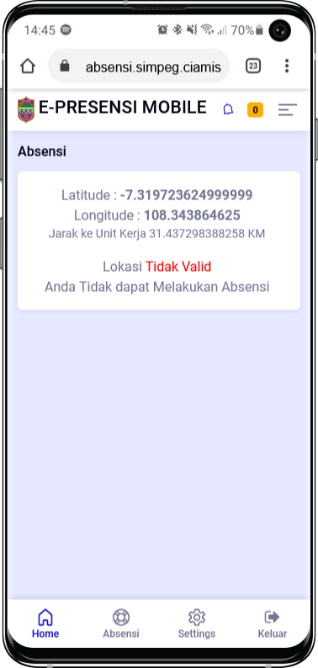
Klik VALIDASI, jika lokasi tidak sesuai dengan jarak ke unit kerja maka anda tidak dapat melakukan absensi

Slide 8
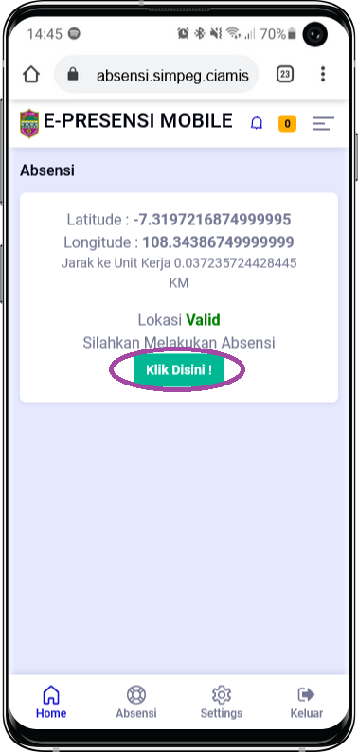
Namun jika lokasi sesuai dengan jarak ke unit kerja maka anda dapat melakukan absensi dengan menekan tombol Klik Disini!

Slide 9
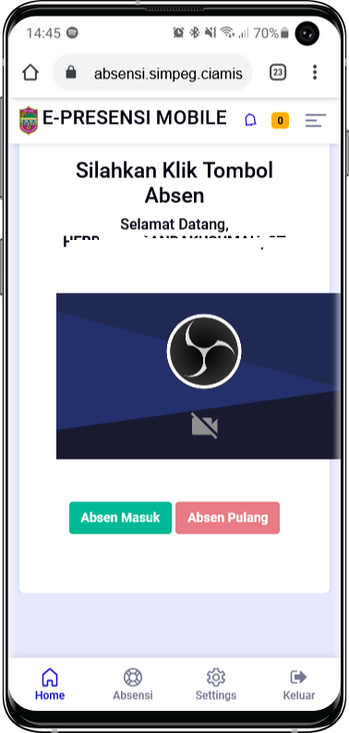
Absensi
Klik tombol Absen Masuk atau Absen Pulang sesuai Jam Kerja untuk melakukan Absensi

Slide 10
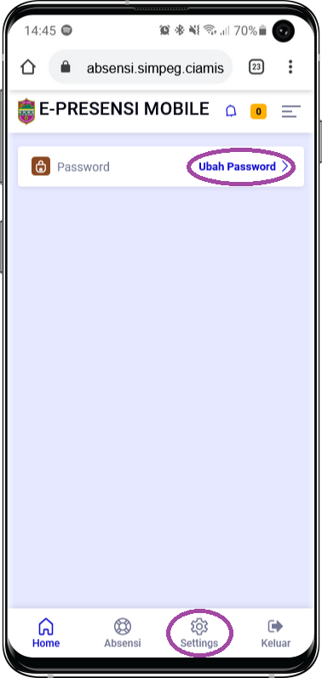
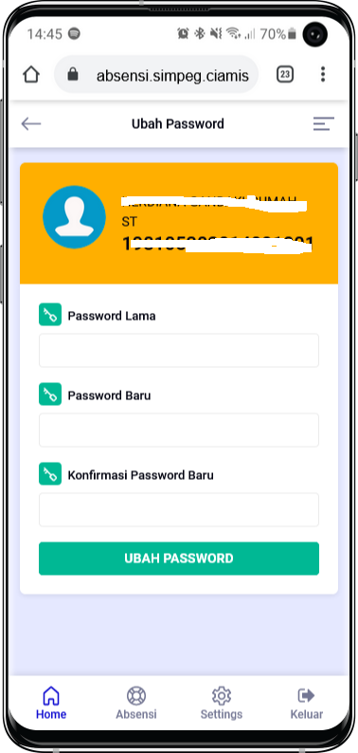
Lakukan Penggantian Password secara berkala untuk keamanan
Jika Lupa Password, Silahkan Kontak ke Admin BKPSDM Ciamis

Slide 11
Terima Kasih

